Slide 1
カマーk時

Slide 2
基本原則
あなたの声はあなたの持ち物ではなく、ついていくべき道なのです。
あなたの声はヨガです。あなたの声は、音、呼吸、表現が織りなす織物です。
声はエネルギーであり、エネルギーの機能です。エネルギーの性質は、自由に流れるものであり、その用途や声のアート、声の文化によって、形作られたり、調節されたりします。
ディープリスニング（深く聴くこと）や相互作用、そして、直観に対する敏感さを育てるには、私たちの今の身体、呼吸、そしてマインド（意識）にたくみに立ち会う能力にかかっています。
©️Musehouse2022

Slide 3
歌声は、人生という力強いエネルギーのほとばしる流れに乗るための乗り物のようなものです。呼吸と音という媒体を通して、歌声はエネルギーのパターンを変容させ、身体に計り知れないほどの有益な効果をもたらし、どんな音よりも、より効果的に私たちの意識に働きかけます。声はどんな音とも違い、私たちの自己の深い部分に光を照らし、私たちのスピリチュアルな人生とつながるものなのです。
シルビア ・ナカッチ著「声を自由に!! Free your Voice」P29
©️Musehouse2022

Slide 4
ラーガ音階を用いて、歌ってみましょう
Lokah Samastah
Sukhino Bhavantu
すべての世界が幸せでありますように。

Slide 5
ラーガ・ブーパーリ
Bhūpālī
演奏時間帯= 夜第1節 （午後6時〜9時）
タートThat=karyan（Sa Ri Ga Ma Pa Dha Ni Sa' ( C D E F＃ G A BC')
vadi(第1強調音)：Ga samvadi(第2強調音)：Dha
aroha＝ Sa Ri Ga Pa Dha Ṡa （サ、レ、ガ、パ、ダ、サ）
avarohana ＝ Ṡa Dha Pa Ga Ri Sa (Dha, Sa) （サ、ダ、パ、ガ、リ、サ）

Slide 6
1.ある定まった音列をもつ。 Sa Ri Ga Pa Dha Ṡa （サ、レ、ガ、パ、ダ、サ）
2.ラーガの最小音数は5、最大は9である。(ただし例外はある) ５つ
3.固有の上がりかた、下がりかたがある。
aroha＝ Sa Ri Ga Pa Dha Ṡa （サ、レ、ガ、パ、ダ、サ）
avarohana ＝ Ṡa Dha Pa Ga Ri Sa (Dha, Sa) （サ、ダ、パ、ガ、リ、サ）
4.固有の旋律単位がある G R G; P G; D P; S' D P G; P G R G; G R S;
5.固有の強調音、開始音、終始音がある
vadi(第1強調音)：Ga samvadi(第2強調音)：Dha
6.固有のアクセント、修飾技法がある。

Slide 7
チャンティングとは？
Q.チャンティングというと、どのようなものを思い浮かべますか？
©️Musehouse2022

Slide 8
呼吸、音、トーン、シードシラブル 、
インボケーション、ボーカルメディテーション 、
マントラ 、祈り
チャンティングはこれら全てです。
©️Musehouse2022

Slide 9
ハートがクリアになって、
私たちの想像力を超えて即興できるようになるとき、
全てはチャンティングとなるのです
短いスピリットの決まったメロディーがある歌でも、
メロディーやハーモニーのバリエーションを自由に試すことは、
時間を超越するような体験です。
シンプルな形式でありながら、限りないバリエーションを持つチャンティングは、
私たちが他の人と分かち合いたい気分にさせてくれます。
私たちはそれを捧げたくなります。全てのものに与えたくなります。

Slide 10
シードシラブル やマントラのチャンティングは、
始まりと終わりがあったり、決まった形式があるけれど、
もっとバリエーションも豊かに、即興の余地があります。
歌うこととチャンティングの違いは、
ありません。

Slide 11
＊ジョージ・ハリソン 「My Sweet Lord」は現代のチャンティングと言えるかも!!

Slide 12
メディスンメロディーのチャンティングは終わりがなく繰り返されるもの。また、メロディーは短くて覚えやすいものである。
ミュージシャン、そして音のアーティストとして私が一番愛する、もっとも洗練された練習はラーガのチャンティングです。
ラーガを歌う時は、いつも同じラーガ、あるいは同じメロディーの配列であったとしても異なった方法で歌うようにしています。

Slide 13
最終的にヨガ・オブ・ボイス は、
あらゆる種類のチャンティングに生命を与えることをめざし、
全ての声の芸術を統合します。

Slide 14
どうやってチャンティングの
レパートリーを増やすのか？

Slide 15
マントラ・歌✖️ラーガ
３✖️３＝９
３つのマントラ と３つのラーガ で９つのバリエーション

Slide 16
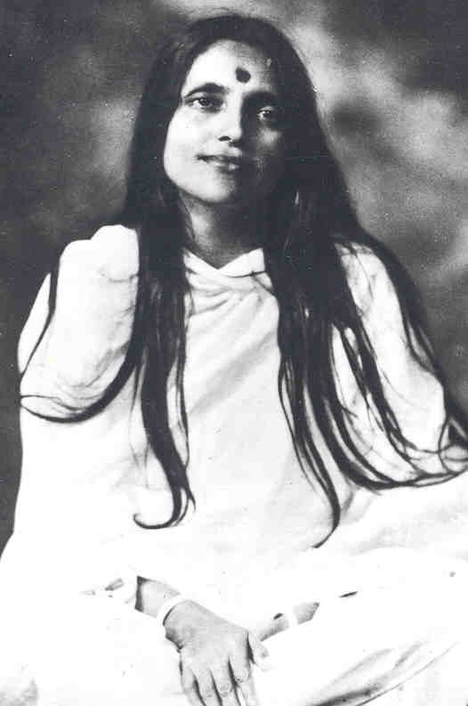
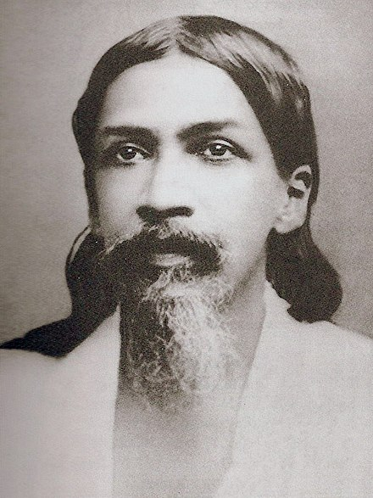
トラック1９：神なる母への
ヒンドゥのインヴォケーション
ラーガ ヤマン スケール
インドの聖者、ヨガのグル
Anandamayi Ma.
シュリ・オーロビンド
©️Musehouse2022

Slide 17
Ananda Mai
Chaitanya Mai
Satya Mai
Para Mai
おお、あなたは至福に満ち、意識に満ち、真実に満ちた最高のもの
シュリ・オーロビンド
©️Musehouse2022

Slide 19
他に2種のチャントをつけておりきます。同じマントラですが、メロディーは違います。

Slide 22
Twameva mata
Twameva mata cha pita twameva
Twameva bandhushcha sakha twameva
Twameva vidya dravinam twameva
Twameva sarvam mama deva deva

Slide 23
第9回宿題
１、紹介したマントラのどれかを選んで歌ってみましょう。
２、ラーガの旋律で、マントラ を歌ってみましょう。
歌ったものをFBグループに是非アップしてください。
https://www.facebook.com/groups/1071982803380128
＊録音ではなく動画で撮る方がFBにはアップしやすいです。ご自身を撮るのに抵抗のある方は、周りの景色や絵、写真などにカメラを向けて固定し、歌ってください。

